Slide 1


Resumen y estatus de operaciones del mercado minorista de electrodomésticos en Japonés.

Slide 2
Situación
Para ello desea saber:
¿Cuántas unidades se venden ?
Ingresos generados.
Márgenes de ganancia.
Comportamiento de los diferentes canales de venta
El nuevo CEO de Electromas, una empresa de electrodomésticos del mercado minorista japonés, desea conocer el estatus de las operaciones de la empresa para tomar decisiones más informadas.

Slide 3
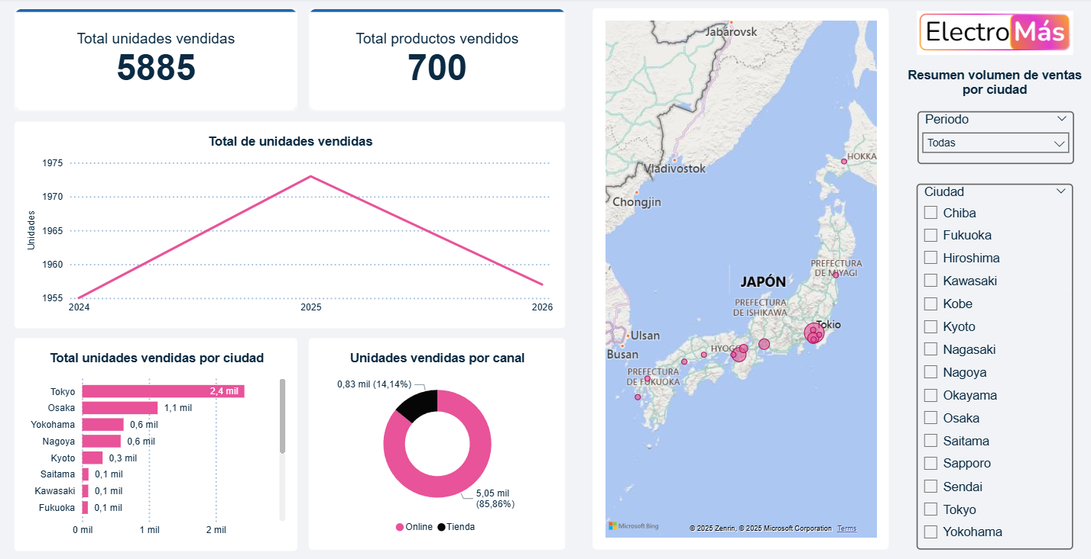

Slide 4
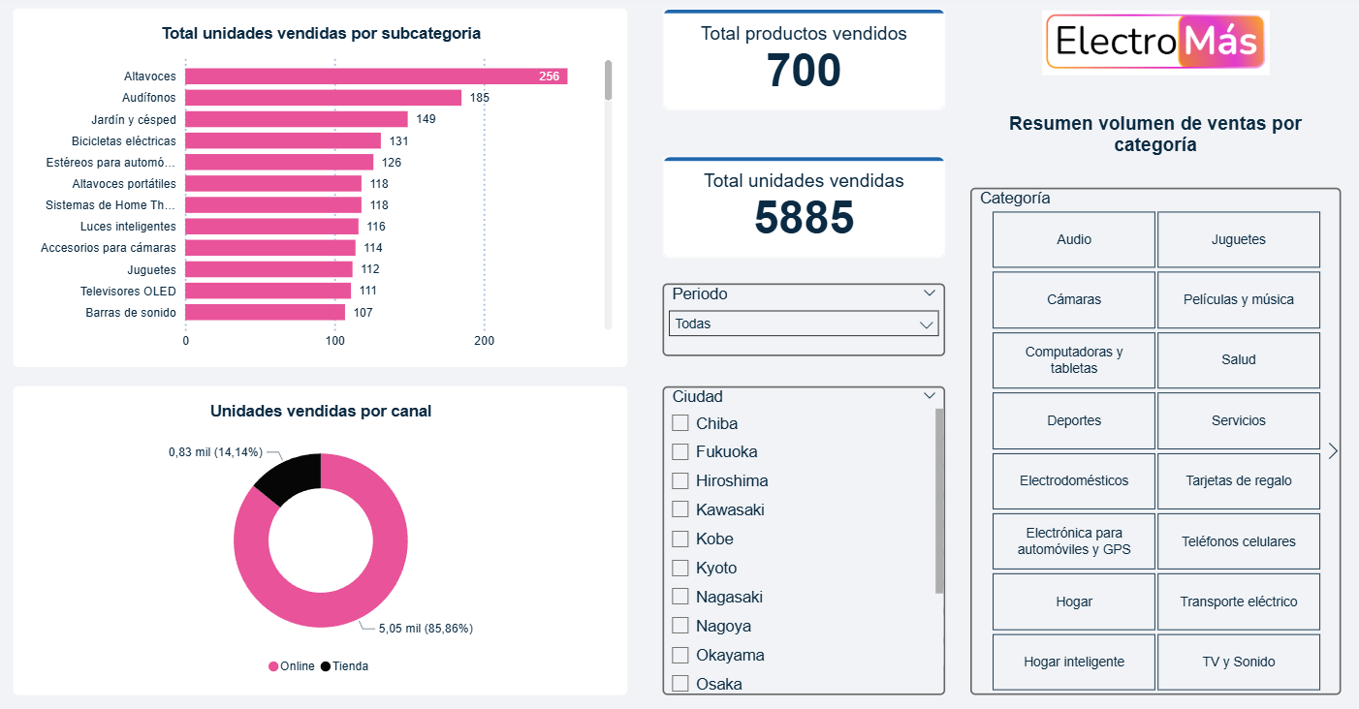

Slide 5
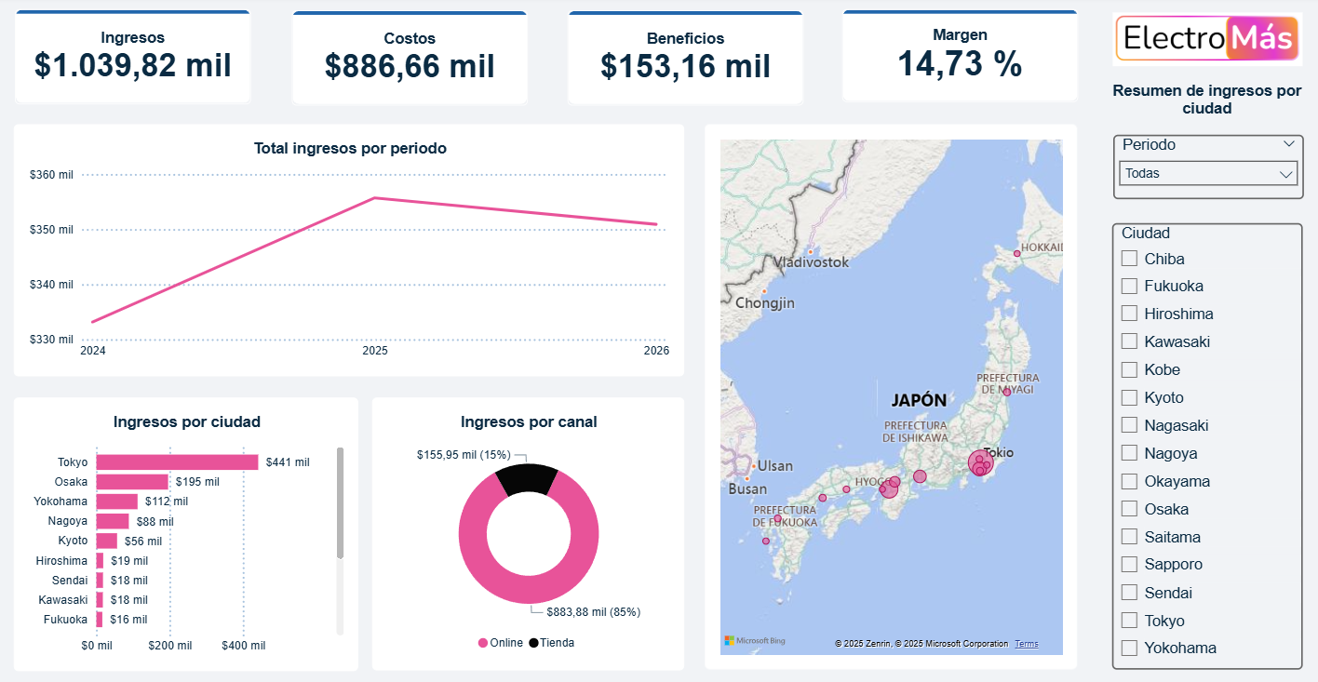

Slide 6
